Slide 1
Бюджет для граждан
к решению
Краснинской районной Думы
№14 от 31.05.2024года
«Об исполнении бюджета муниципального района за 2023»

Slide 2
Уважаемые жители Краснинского района!
Финансовым управлением Краснинского района разработана брошюра «Бюджет для граждан» по исполнению бюджета за 2023 год в которой мы постарались в доступной и понятной форме изложить основные направления расходования средств местного бюджета.
Надеемся, что представленная информация поможет гражданам составить представление об источниках формирования доходов и направлениях расходования бюджетных средств.
Начальник Финансового управления
Н.В.Новикова
Вопросы, предложения и отзывы Вы можете оставлять на сайте Администрации https://krasniy.admin-smolensk.ru/obraschenia-graj/ в разделе «Обращения граждан» или направлять по электронной почте rfo67@yandex.ru
Оставлять комментарии или вести обсуждение публикуемых бюджетных данных Вы можете в официальной группе Финансовое управление МО «Краснинский район» (Вконтакте)
Статистика посещений страницы сайта (количество просмотров):73

Slide 3
Содержание
Введение
Бюджет________________________________4
Доходы бюджета_________________________5
Расходы бюджета_________________________6
Раздел I. Общие характеристики
Основные результаты реализации бюджетной политики_______________________________7
Публичные слушания______________________8
Динамика исполнения бюджета муниципального района в 2020-2023 ______________________9
Основные параметры исполнения бюджета ____10 II. Доходы
Доходы бюджета по группам_______________11
Структура налоговых доходов_______________12
Структура неналоговых доходов_____________13
Структура безвозмездных поступлений________14
III.Расходы
Структура расходов бюджета по разделам и подразделам____________________________15
Доля расходов бюджета муниципального района по отраслям____________________________17
Расходы бюджета по муниципальным программам _______________________________________18
Расходы бюджета по непрограммным направлениям деятельности________________33
Сведения об объемах бюджетных инвестиций в объекты капитального строительства _________34
Доля бюджетных инвестиций в объекты капитального строительства по годам реализации_____________________________35
Реализация национальных проектов в муниципальном образовании________________36
Численность населения____________________42
Расходы в расчете на душу населения _________43
Раздел IV. Межбюджетные трансферты
Распределение дотации на выравнивание бюджетной обеспеченности поселений из бюджета муниципального района___________________44
Раздел V Муниципальный долг
Источники финансирования дефицита бюджета_45
Структура муниципального внутреннего долга__46
Расходы на обслуживание долговых обязательств____________________________47
Контактная информация___________________48

Slide 4
Если расходная часть превышает доходную, то бюджет исполнен с дефицитом. Превышение доходов над расходами образует положительный остаток – профицит.
Бюджет
это форма образования и расходования денежных средств, предназначенных для финансового обеспечения задач и функций государства и местного самоуправления
Доходы
Это поступающие в бюджет денежные средства (налоги юридических и физических лиц, штрафы, административные платежи и сборы, финансовая помощь)
Расходы
Это выплачиваемые из бюджета денежные средства (социальные выплаты , содержание муниципальных учреждений (образование, культура и другие),капитальное строительство и другие )

Slide 5
ДОХДЫ БЮДЖЕТА – это безвозмездные и безвозвратные поступления денежных средств в бюджет

Slide 6
Расходы бюджета
Денежные средства, выплачиваемые из бюджета, за исключением средств, являющихся в соответствии с Бюджетным кодексом Российской Федерации источниками финансирования дефицита бюджета, называют расходами бюджета.
Исполнение бюджета -
Обеспечение полного и своевременного поступления всех
предусмотренных по бюджету доходов и обеспечение
финансирования всех запланированных по бюджету расходов.
Исполнение бюджета начинается после вступления в силу
нормативного акта представительного органа, утвердившего местный бюджет.

Slide 7
Основные результаты реализации бюджетной политики
• Долговая политика проводилась с учетом сохранения безопасного уровня долговой нагрузки на местный бюджет, муниципальный долг на 01.01.2024 составила 1371,0 тыс. рублей.
• Проведена оценка эффективности налоговых льгот (понижение ставок по налогам) до 01 августа 2023 г Увеличение темпа роста налоговых и неналоговых доходов в 2023 году по сравнению с 2022 годом.
• Выполнены мероприятия плана по росту доходного потенциала и оптимизации расходов бюджета.
• Увеличилось количества индивидуальных предпринимателей, применяющих патентную систему налогообложения до 94,0 ед.
• Руководителями структурных подразделений Администрации муниципального образования «Краснинский район» Смоленской области проводилась разъяснительная работа с сотрудниками о необходимости недопущения образования недоимки по уплате имущественных налогов, а также погашении уже имеющейся задолженности в кратчайшие сроки.
• Отсутствует просроченная задолженности по бюджетным и долговым обязательствам муниципального образования.
• Выполнение моратория на не увеличение численности работников органов местного самоуправления, и составляет - 164,8 единиц.
• Норматив на содержание органов местного самоуправления не превышен.
• Сформированы бездефицитные бюджеты муниципальных образований Краснинского района Смоленской области на 2024 год и на плановый период 2025 и 2026 годов.
• Обеспечена прозрачность (открытости) и публичность процесса управления общественными финансами, гарантирующих обществу право на доступ к открытым муниципальным данным на официальном сайте Администрации муниципального образования Краснинский район Смоленской области, размещение основных положений решения о бюджете в формате «Бюджет для граждан».
Реализация налоговой и бюджетной политики способствует повышению доходного потенциала муниципального района, повышению финансовой самостоятельности и, как следствие стабильному социально-экономическому развитию муниципального образования.

Slide 8
Публичные слушания Для обсуждения проектов муниципальных правовых актов по вопросам местного значения с участием жителей муниципального образования представительным органом муниципального образования, главой муниципального образования могут проводиться публичные слушания. Порядок организации и проведения публичных слушаний определяется уставом муниципального образования и (или) Решением Краснинской районной думы №70 от 24.05.2017 г.
02 мая 2024 г. в здании Администрации муниципального образования «Краснинский район» Смоленской области под председательством Главы муниципального образования «Краснинский район» Смоленской области С. В. Архипенкова состоялись публичные слушания по проекту решения Краснинской районной Думы «Об исполнении бюджета муниципального района за 2023 год».
В слушаниях приняли участие руководители и сотрудники структурных подразделений Администрации муниципального образования «Краснинский район» Смоленской области, руководители муниципальных бюджетных учреждений.
Доклад по рассматриваемому вопросу представила Новикова Наталья Владимировна - начальник Финансового управления Администрации муниципального образования «Краснинский район» Смоленской области.
По результатам публичных слушаний было принято решение:
- одобрить проект решения Краснинской районной Думы «Об исполнении бюджета муниципального района за 2023 год».

Slide 9
Динамика исполнения бюджета муниципального района в 2020-2023 годах, в тыс. рублей

Slide 10
Основные параметры исполнения бюджета, в тыс. рублей
Показатель | План 2023 | Исполнение 2023 | % исполнения
Доходы | 374611,5 | 382740,3 | 102,2
Расходы | 400993,6 | 3962311,8 | 90,4
Источники | 26382,1 | -20428,5 | -

Slide 11
Доходы бюджета по группам, в тыс. рублей
Показатель | План 2023 | Исполнение 2023 | % исполнения
Налоговые доходы | 48799,7 | 53114,0 | 108,8
Неналоговые доходы | 2766,8 | 7032,5 | 254,2
Безвозмездные поступления | 323045,0 | 322593,8 | 99,9
Доля доходов по группам в общем объеме доходов, в %

Slide 12
Структура налоговых доходов, в тыс. рублей
Показатель | План 2023 | Исполнение 2023 | % исполнения
Налоговые доходы, в том числе: | 48799,7 | 53114,0 | 108,8
Налог на доходы физических лиц | 35228,6 | 37971,4 | 107,8
Акцизы | 7874,7 | 9166,1 | 116,4
Налоги на совокупных доход | 4033,0 | 4419,4 | 109,6
Государственная пошлина | 1663,4 | 1557,1 | 93,6
Доля доходов по группам в общем объеме налоговых доходов, в %

Slide 13
Структура неналоговых доходов, в тыс. рублей
Показатель | План 2023 | Исполнение 2023 | % исполнения
Неналоговые доходы, в том числе: | 2766,8 | 7032,5 | 254,2
Доходы от использования имущества, находящегося в государственной и муниципальной собственности | 1247,4 | 2061,4 | 165,3
Платежи при пользовании природными ресурсами | 185,1 | 271,7 | 103,5
Доходы от продажи материальных и нематериальных активов | 736,9 | 3391,6 | 460,3
Штрафы, санкции, возмещение ущерба | 597,4 | 1307,8 | 218,9
Доля доходов по группам в общем объеме неналоговых доходов, в %

Slide 14
Структура безвозмездных поступлений, в тыс. рублей
Показатель | План 2023 | Исполнение 2023 | % исполнения
Безвозмездные поступления | 323045,0 | 322593,8 | 99,9
Дотации | 132255,1 | 132255,1 | 100,0
Субсидии | 31052,3 | 30815,3 | 99,2
Субвенции | 141894,9 | 141760,6 | 99,9
Иные межбюджетные трансферты | 17842,7 | 17842,7 | 100,0
Доходы бюджета от возврата остатков субсидий, субвенций и иных межбюджетных трансфертов, имеющих целевое назначение прошлых лет | - | - | -
Возврат остатков субсидий, субвенций и иных межбюджетных трансфертов, имеющих целевое назначение прошлых лет | - | -79,9 | -
Доля доходов по группам в общем объеме безвозмездных
поступлений, в %

Slide 15
Показатели расходов бюджета по разделам и подразделам, в тыс. рублей
Раздел | Подраздел | Наименование | План | Исполнено | % исполнения
ВСЕГО |  |  | 400993,6 | 362311,8 | 90,4
01 |  | Общегосударственные вопросы | 44952,4 | 44001,2 | 97,9
01 | 02 | Функционирование высшего должностного лица субъекта Российской Федерации и муниципального образования | 2736,6 | 2736,6 | 100,0
01 | 03 | Функционирование законодательных (представительных) органов государственной власти и представительных органов муниципальных образований | 2952,3 | 2951,5 | 100,0
01 | 04 | Функционирование Правительства Российской Федерации, высших исполнительных органов государственной власти субъектов Российской Федерации, местных администраций | 29595,9 | 28745,4 | 97,1
01 | 05 | Судебная система | 0,3 | - | -
01 | 06 | Обеспечение деятельности финансовых, налоговых и таможенных органов и органов финансового (финансово-бюджетного надзора) | 8056,8 | 8053,7 | 100,0
01 | 11 | Резервные фонды | 86,5 | - | -
01 | 13 | Другие общегосударственные вопросы | 1524,0 | 1514,0 | 99,3
04 |  | Национальная экономика | 68568,5 | 34899,9 | 50,9
04 | 08 | Транспорт | 21488,4 | 4399,9 | 20,5
04 | 09 | Дорожное хозяйство (дорожные фонды) | 46257,1 | 29680,0 | 64,2
04 | 12 | Другие вопросы в области национальной экономики | 823,0 | 820,0 | 99,6

Slide 16
05 |  | Жилищно-коммунальное хозяйство | 169,6 | 169,4 | 99,9
05 | 01 | Жилищное хозяйство | 169,6 | 169,4 | 99,9
05 | 03 | Благоустройство | - | - | -
06 |  | Охрана окружающей среды | 299,0 | 299,0 | 100,0
06 | 05 | Другие вопросы в области охраны окружающей среды | 299,0 | 299,0 | 100,0
07 |  | Образование | 195307,1 | 193396,0 | 99,0
07 | 01 | Дошкольное образование | 39273,7 | 38646,8 | 98,4
07 | 02 | Общее образование | 133149,4 | 132087,0 | 99,2
07 | 03 | Дополнительное образование детей | 14482,3 | 14290,8 | 98,7
07 | 07 | Молодежная политика | 115,0 | 115,0 | 100,0
07 | 09 | Другие вопросы в области образования | 8286,7 | 8255,8 | 99,6
08 |  | Культура, кинематография | 46867,4 | 44802,9 | 95,6
08 | 01 | Культура | 36130,1 | 34196,7 | 94,6
08 | 04 | Другие вопросы в области культуры, кинематографии | 10737,3 | 10606,2 | 98,8
10 |  | Социальная политика | 17128,7 | 17073,9 | 99,7
10 | 01 | Пенсионное обеспечение | 4386,3 | 4386,3 | 100,0
10 | 03 | Социальное обеспечение населения | 4964,4 | 4942,0 | 99,5
10 | 04 | Охрана семьи и детства | 6538,2 | 6505,8 | 99,5
10 | 06 | Другие вопросы в области социальной политики | 1239,8 | 1239,8 | 100,0
11 |  | Физическая культура и спорт | 4589,2 | 4558,1 | 99,3
11 | 01 | Физическая культура | 390,0 | 386,1 | 99,0
11 | 02 | Массовый спорт | 4199,2 | 4172,0 | 99,4
13 |  | Обслуживание государственного и муниципального долга | 1,4 | 1,4 | 100,0
13 | 01 | Обслуживание государственного внутреннего и муниципального долга | 1,4 | 1,4 | 100,0
14 |  | Межбюджетные трансферты общего характера бюджетам бюджетной системы Российской Федерации | 23110,3 | 23110,3 | 100,0
14 | 01 | Дотации на выравнивание бюджетной обеспеченности субъектов Российской Федерации и муниципальных образований | 23110,3 | 23110,3 | 100,0

Slide 17
Доля расходов бюджета муниципального района по отраслям,
в %

Slide 18
Расходы бюджета по муниципальным программам и непрограммным направлениям деятельности, в тыс. рублей
Наименование |  | План | Факт | % исполнения
Муниципальные программы |  | 344956,8 | 335531,1 | 97,3
Муниципальная программа «Создание условий для эффективного управления муниципальным образованием «Краснинский район» Смоленской области»
 | Цель: Обеспечение реализации Администрацией муниципального образования «Краснинский район» Смоленской области своих полномочий. Повышение эффективности управления и распоряжения муниципальной собственностью | 35056,7 | 34205,9 | 97,6
 | Комплекс процессных мероприятий «Обеспечение организационных условий для реализации муниципальной программы» | 34897,7 | 34043,9 | 97,6
 | Комплекс процессных мероприятий «Распоряжение объектами муниципальной собственности муниципального образования «Краснинский район» Смоленской области» | 162 | 162 | 100,0
 | Результаты реализации муниципальной программы: - совершенствование нормативной правовой базы по вопросам местного самоуправления и муниципальной службы; - укрепление доверия населения к деятельности органов местного самоуправления муниципальных образований Смоленской области; - создание правовых, организационных, финансовых условий для обеспечения кадрами органов местного самоуправления; - повышение профессионального уровня работников органов местного самоуправления

Slide 19
Муниципальная программа «Развитие дорожно-транспортного комплекса муниципального образования «Краснинский район» Смоленской области»
 | Цель: Совершенствование и развитие транспортной инфраструктуры в соответствии с потребностями населения, обеспечение технического состояния и пропускной способности дорожной сети, поддержание на необходимом уровне и улучшение потребительских свойств автомобильных дорог общего пользования местного значения | 67755,5 | 34089,9 | 50,3
 | Комплекс процессных мероприятий «Создание условий для обеспечения транспортного обслуживания населения автомобильным транспортом на пригородных, внутри муниципальных маршрутах на территории муниципального образования "Краснинский район" Смоленской области» | 21488,4 | 4399,9 | 20,5
 | Комплекс процессных мероприятий "Развитие сети автомобильных дорог общего пользования» | 46257,1 | 29680,0 | 64,2
 | Комплекс процессных мероприятий «Повышение безопасности дорожного движения на территории муниципального образования «Краснинский район» Смоленской области» | 25,0 | 25,0 | 100,0
 | Результаты реализации муниципальной программы: - сохранение существующей сети автомобильных дорог - переход на нормативное содержание автомобильных дорог, соблюдение межремонтных сроков по капитальному ремонту и ремонту автомобильных дорог в соответствии с требованиями строительных норм; - развитие опорной сети автомобильных дорог общего пользования местного значения, обеспечивающее увеличение протяженности автомобильных дорог местного значения, соответствующих нормативным требованиям, и повышение пропускной способности дорожной сети; - обеспечение круглогодичного транспортного сообщения с сельскими населенными пунктами за счет строительства (реконструкции) автомобильных дорог местного значения с твердым покрытием для соединения с сетью автомобильных дорог федерального и регионального значения.

Slide 20
Муниципальная программа «Доступная среда на территории муниципального образования «Краснинский район» Смоленской области»
 | Цель: Повышение транспортной доступности, доступности социально значимых объектов, информационных ресурсов для лиц с ограниченными возможностями | 25,0 | 25,0 | 100,0
 | Комплекс процессных мероприятий «Организация и проведение мероприятий, направленных на создание беспрепятственного доступа к приоритетным объектам социальной инфраструктуры в приоритетных сферах жизнедеятельности инвалидов» | 25,0 | 25,0 | 100,0
 | Результаты реализации муниципальной программы: - обеспечение беспрепятственного доступа лиц с ограниченными возможностями к социально значимым объектам; - обеспечение беспрепятственного доступа лиц с ограниченными возможностями к пользованию специализированным автомобильным транспортом; - обеспечение беспрепятственного доступа лиц с ограниченными возможностями к пользованию информационными ресурсами; - расширение спектра услуг по социальной реабилитации инвалидов; - повышение уровня социальной адаптации инвалидов

Slide 21
Муниципальная программа «Создание благоприятного предпринимательского климата на территории муниципального образования «Краснинский район» Смоленской области»
 | Цель: Цель: Создание условий для развития сферы предпринимательской деятельности инновационного развития и улучшения отраслевой структуры экономики, социального развития и обеспечения стабильно высокого уровня занятости | 3,0 | 0,0 | -
 | Комплекс процессных мероприятий «Создание и развитие инфраструктуры поддержки субъектов малого и среднего предпринимательства» | 3,0 | 0,0 | -
 | Ожидаемые конечные результаты реализации муниципальной программы: - Популяризация предпринимательской деятельности; - Развитие инфраструктуры поддержки малого и среднего предпринимательства; - Содействие субъектам малого и среднего предпринимательства; - Вовлечение молодежи в предпринимательскую деятельность; - Содействие занятости населения и развитие самозанятости

Slide 22
Муниципальная программа «Создание условий для обеспечения безопасности жизнедеятельности населения муниципального образования «Краснинский район» Смоленской области»
 | Цель: Профилактика правонарушений и усиление борьбы с преступностью, противодействие злоупотреблению наркотическими средствами и психотропными веществами, и их незаконному обороту, противодействие экстремистской деятельности | 51,0 | 51,0 | 100,0
 | Комплекс процессных мероприятий «Организация и проведение мероприятий по профилактике асоциальных явлений в молодежной среде» | 46,0 | 46,0 | 100,0
 | Комплекс процессных мероприятий «Комплекс профилактических мероприятий по снижению уровня правонарушений в общественных местах» | 5,0 | 5,0 | 100,0
 | Ожидаемые конечные результаты реализации муниципальной программы: Уменьшение факторов угрозы для жизнедеятельности населения в муниципальном образовании «Краснинский район» Смоленской области

Slide 23
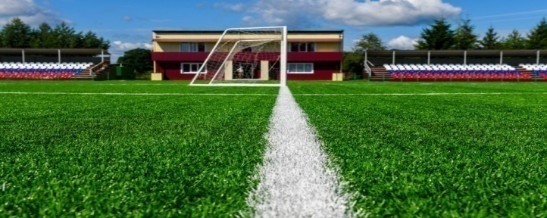
Муниципальная программа «Развитие физической культуры и спорта в муниципальном образовании «Краснинский район» Смоленской области»
 | Цель: Популяризация массового спорта и приобщение населения к массовым занятиям физической культурой и спортом | 4589,2 | 4558,1 | 99,3
 | Региональный проект "Спорт - норма жизни" | 3572,0 | 3572,0 | 100,0
 | Ведомственный проект "Развитие физической культуры и массового спорта" | 627,2 | 600,0 | 95,7
 | Комплекс процессных мероприятий "Проведение спортивных мероприятий, обеспечение подготовки и участия в спортивных соревнованиях, спартакиадах, фестивалях" | 261,0 | 257,1 | 98,5
 | Комплекс процессных мероприятий "Реализация установленных функций в сфере физической культуры и спорта" | 129,0 | 129,0 | 100,0
 | Конечные результаты реализации муниципальной программы: - повышение эффективности пропаганды здорового образа жизни, физической культуры и спорта; - улучшение материально-технической базы для массовых занятий физической культурой и спортом; - увеличение количества районных спортивных мероприятий среди различных категорий населения и количества их участников; - комплектование команд Краснинского района и их участие в межмуниципальных, региональных, межрегиональных, всероссийских и международных спортивных соревнованиях; - стабильность состава спортивных команд и секций; - снижение асоциальных явлений среди детей и подростков

Slide 24
Муниципальная программа «Создание условий для эффективного управления муниципальными финансами в муниципальном образовании «Краснинский район» Смоленской области»
 | Цель: Обеспечение долгосрочной сбалансированности и устойчивости бюджета муниципального образования «Краснинский район» Смоленской области, создание условий для повышения качества управления муниципальными финансами | 29376,1 | 29373,0 | 100,0
 | Комплекс процессных мероприятий «Обеспечение организационных условий для реализации муниципальной программы» | 6264,4 | 6261,3 | 100,0
 | Комплекс процессных мероприятий «Управление муниципальным долгом» | 1,4 | 1,4 | 100,0
 | Комплекс процессных мероприятий «Осуществление полномочий по расчету и предоставлению дотаций бюджетам городского, сельских поселений муниципального образования «Краснинский район» Смоленской области за счет средств областного бюджета» | 23110,3 | 23110,3 | 100,0
 | Результаты реализации муниципальной программы: - повышение обоснованности, эффективности и прозрачности бюджетных расходов; - качественная организация исполнения бюджета муниципального образования; - обеспечение объема муниципального долга на экономически безопасном уровне; обеспечение оптимизации расходов на обслуживание муниципального долга; - повышение прозрачности процедур предоставления финансовой помощи местным бюджетам; - соблюдение требований бюджетного законодательства участниками бюджетного процесса на местном уровне; отсутствие просроченной кредиторской задолженности;

Slide 25
Муниципальная программа «Развитие образования и молодежной политики в муниципальном образовании «Краснинский район»
 | Цель: Создание необходимых ресурсных (экономических, управленческих, организационных) условий для эффективного внедрения и функционирования современной модели муниципального образования, обеспечивающей детям равные возможности для получения современного качественного образования | 207073,5 | 205107,3 | 99,1
 | Региональный проект "Современная школа" | 3454,6 | 3460,1 | 99,9
 | Региональный проект «Патриотическое воспитание граждан" | 169,9 | 169,9 | 100,0
 | Ведомственный проект «Оказание государственной поддержки детям-сиротам» | 1990,2 | 1985,1 | 99,7
 | Комплекс процессных мероприятий «Обеспечение организационных условий для реализации муниципальной программы" | 3020,0 | 3003,1 | 99,4
 | Комплекс процессных мероприятий «Развитие дошкольного образования» | 39786,8 | 39158,5 | 98,4
 | Комплекс процессных мероприятий «Развитие общего образования» | 129386,4 | 128328,8 | 99,2
 | Комплекс процессных мероприятий «Развитие дополнительного образования» | 14482,3 | 14290,8 | 98,7
 | Комплекс процессных мероприятий «Реализация молодежной политики» | 84,0 | 84,0 | 100,0
 | Комплекс процессных мероприятий «Проведение мероприятий по отдыху и оздоровлению» | 338,9 | 328,1 | 96,8
 | Комплекс процессных мероприятий «Совершенствование системы устройства детей-сирот и детей, оставшихся без попечения родителей, на воспитание в семьи и сопровождение выпускников интернатных организаций» | 3373,4 | 3347,5 | 99,2
 | Комплекс процессных мероприятий «Развитие системы социальной поддержки педагогических работников» | 4964,4 | 4942,0 | 99,5
 | Комплекс процессных мероприятий «Развитие профессионального образования» | 74,0 | 74,0 | 100,0
 | Результаты реализации муниципальной программы: - ликвидированы очереди на зачисление детей в возрасте от 3 до 7 лет в образовательных организациях, реализующих основную общеобразовательную программу дошкольного образования; - созданы условия, соответствующие требованиям федеральных государственных образовательных стандартов; не менее 75 процентов детей 5 - 18 лет охвачены программами дополнительного образования; повышение результатов единого государственного экзамена; - увеличение доли учащихся по программам общего образования, участвующих в олимпиадах и конкурсах различного уровня

Slide 26
Муниципальная программа «Развитие культуры и туризма на территории муниципального образования «Краснинский район» Смоленской области»
 | Цель: Сохранение и развитие национальной духовной культуры. Формирование единого культурного пространства района в его неразрывной связи с культурной жизнью области, страны | 46872,4 | 44807,9 | 95,6
 | Региональный проект «Культурная среда»
 | Комплекс процессных мероприятий «Обеспечение организационных условий для реализации муниципальной программы» | 10737,3 | 10606,2 | 98,8
 | Комплекс процессных мероприятий «Развитие музейной деятельности» | 2522,3 | 2495,8 | 98,9
 | Комплекс процессных мероприятий «Развитие библиотечного обслуживания» | 10310,2 | 10089,4 | 97,9
 | Комплекс процессных мероприятий «Организация культурно-досугового обслуживания населения» | 23292,6 | 21606,5 | 92,8
 | Комплекс процессных мероприятий «Развитие туризма» | 5,0 | 5,0 | 100,0
 | Комплекс процессных мероприятий «Сохранение и охрана объектов культурного наследия (памятников истории и культуры) расположенных на территории муниципального образования «Краснинский район» Смоленской области» | 5,0 | 5,0 | 100,0
 | Результаты реализации муниципальной программы: - создание и обеспечение условий для сохранения и развития культуры района; - обеспечение широкого доступа населения Краснинского района к ценностям традиционной и современной культуры; - повышение качества культурно - досугового обслуживания населения; - повышение статуса и профессионализма работников культуры; - создание привлекательного имиджа муниципального образования «Краснинский район»

Slide 27
Муниципальная программа «Обеспечение жильем молодых семей в муниципальном образовании «Краснинский район» Смоленской области»
 | Цель: Государственная поддержка молодых семей, проживающих на территории Краснинского района Смоленской области и признанных в установленном порядке нуждающимися в улучшении жилищных условий, в решении жилищной проблемы | 661,5 | 661,5 | 100,0
 | Ведомственный проект «Оказание государственной поддержки гражданам в обеспечении жильем и оплате жилищно-коммунальных услуг» | 661,5 | 661,5 | 100,0
 | Результаты реализации муниципальной программы:- улучшение жилищных условий более молодых семей; - привлечение в жилищную сферу дополнительных финансовых средств организаций, предоставляющих ипотечные жилищные кредиты и займы, собственные средства граждан; - развитие и закрепление положительных демографических тенденций; - укрепление семейных отношений и снижение социальной напряженности; - развитие системы ипотечного жилищного кредитования

Slide 28
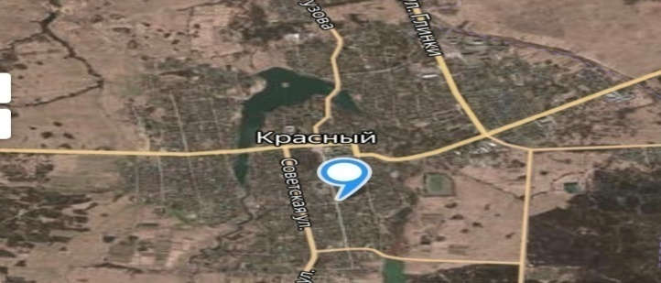
Муниципальная программа «Создание условий для осуществления градостроительной деятельности на территории муниципального образования «Краснинский район» Смоленской области»
 | Цель: Обеспечение устойчивого развития территории муниципального образования «Краснинский район» Смоленской области на основании своевременной актуализации Схем территориального планирования, муниципальных нормативов градостроительного проектирования, подготовки документов территориального планирования, градостроительного зонирования | 815,0 | 815,0 | 100,0
 | Комплекс процессных мероприятий "Создание и развитие нормативно-правовых и информационных ресурсов для обеспечения градостроительной деятельности» | 815,0 | 815,0 | 100,0
 | Ожидаемые конечные результаты реализации муниципальной программы: - обеспечение муниципального образования «Краснинский район» Смоленской области документами территориального планирования и нормативами градостроительного проектирования; - разработка генеральных планов сельских поселений; - разработка правил землепользования и застройки сельских поселений

Slide 29
Муниципальная программа «Гражданско-патриотическое воспитание граждан» в муниципальном образовании «Краснинский район» Смоленской области
 | Цель: Увеличение доли граждан участвующих в мероприятиях по патриотическому воспитанию, количества действующих патриотических клубов общественных организаций, разноплановых мероприятий патриотической направленности освещённые в средствах массовой информации муниципального района | 30,0 | 20,0 | 66,7
 | Комплекс процессных мероприятий "Организация и проведение мероприятий по гражданскому и патриотическому воспитанию граждан, включая проведение мероприятий, посвященных памятным датам и праздникам» | 30,0 | 20,0 | 66,7
 | Ожидаемые конечные результаты реализации муниципальной программы: - увеличение доли граждан участвующих в мероприятиях по патриотическому воспитанию, увеличение количества действующих патриотических клубов общественных организаций, разноплановых мероприятий патриотической направленности освещение в средствах массовой информации памятных мероприятий

Slide 30
Муниципальная программа «Охрана окружающей среды и рациональное использование природных ресурсов на территории муниципального образования «Краснинский район» Смоленской области»
 | Цель: Обеспечение водными ресурсами Краснинского района Смоленской области | 299,0 | 299,0 | 100,0
 | Комплекс процессных мероприятий «Защита от негативного воздействия вод населения и объектов экономики»
 | Комплекс процессных мероприятий «Обращение с твердыми коммунальными и отходами» | 299,0 | 299,0 | 100,0
 | Ожидаемые конечные результаты реализации муниципальной программы: - гарантированное обеспечение водными ресурсами текущих и перспективных потребностей населения и объектов; - создание благоприятных условий для жизни населения

Slide 31
Муниципальная программа «Противодействие экстремизму и профилактика терроризма на территории муниципального образования «Краснинский район» Смоленской области
 | Цель: Формирование системы профилактики терроризма и экстремизма, минимизации и (или) ликвидации их проявлений. Повышение уровня защищенности объектов культуры, образования, мест массового пребывания населения от возможных террористических посягательств
 | Комплекс процессных мероприятий "Осуществление комплекса мер по обеспечению мероприятий по противодействию экстремизму и профилактике терроризма"
 | Результаты реализации муниципальной программы: - противодействовать любым проявлениям терроризма и экстремизма и, как следствие, отсутствие данных негативных проявлений на территории муниципального образования «Краснинский район» Смоленской области; - возрастание доли учреждений образования, и мест массового посещения населением, оборудованных кнопками тревожной сигнализации, системами видеонаблюдения и другими техническими средствами защиты от проявлений терроризма; - повышение уровня взаимодействия между Администрацией муниципального образования «Краснинский район» Смоленской области и органами правоохранительной системы района по организации профилактических мероприятий, направленных на противодействие терроризму и экстремизму.

Slide 32
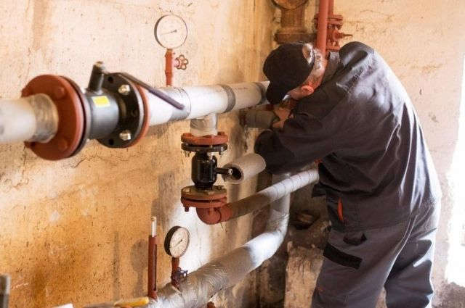
Муниципальная программа «Создание условий для обеспечения качественными услугами жилищно-коммунального хозяйства населения муниципального образования «Краснинский район» Смоленской области»
 | Цель: Повышение надежности и эффективности работы объектов жилищно-коммунального хозяйства в муниципальном образовании «Краснинский район» Смоленской области
 | Комплекс процессных мероприятий "Осуществление комплекса мер по обеспечению мероприятий по противодействию экстремизму и профилактике терроризма"
 | Результаты реализации муниципальной программы: - повышение удовлетворенности населения Краснинского городского поселения уровнем жилищно-коммунального обслуживания; - приведение технического состояния многоквартирных домов в соответствие с нормативными требованиями; - снижение аварийности на водопроводных сетях и снижение потерь воды; улучшение санитарной, эпидемиологической и культурной обстановки в городском поселении; улучшение экологической ситуации

Slide 33
Непрограммные направления расходов, в тыс. рублей
Наименование | План | Факт | % исполнения
Непрограммные расходы | 8385,7 | 8298,2 | 99,0
Обеспечение деятельности представительных и иных органов власти муниципального образования | 4620,3 | 4619,5 | 100,0
Обеспечение деятельности высшего должностного лица муниципального образования «Краснинский район» Смоленской области | 2736,6 | 2736,6 | 100,0
Резервный фонд Администрации муниципального образования | 200,0 | 113,5 | 56,7
Непрограмные расходы органов исполнительной власти | 828,8 | 828,6 | 100,0
Доля расходов муниципальных программ и непрограммных направлений в общем объеме расходов, в %

Slide 34
Сведения об объемах бюджетных инвестиций в объекты капитального строительства, в тыс. рублей
.
№ п/п | Направление расходов | Бюджет | Сроки реализации | 2020 | 2021 | 2022 | 2023
1. | Приобретение специализированной техники для содержания и ремонта автомобильных дорог общего пользования | Муниципальный район | По срокам заключенных контрактов | 8856,3 | 0,0 | 7167,7 | 8000,0
2. | Обеспечение детей-сирот и детей, оставшихся без попечения родителей, лиц из их числа жилыми помещениями | Муниципальный район | По срокам заключенных контрактов | 1953,3 | 1000,4 | 1890,5 | 1985,1
3. | Проведение проектно-изыскательских работ, разработку проектно-сметной документации и прохождение государственной экспертизы проектно-сметной документации на капитальный ремонт гидротехнических сооружений | Муниципальный район | По срокам заключенных контрактов | 707,8 | 210,5 | 0,0
4. | Капитальные вложения в объекты муниципальной собственности | Муниципальный район | По срокам заключенных контрактов | 21,1 | 0,0 | 0,0
5. | Перевод жилищного фонда на индивидуальное газовое отопление | Гусинское сельское поселение | По срокам заключенных контрактов | 4394,8 | 0,0 | 0,0
6. | Обеспечение комплексного развития сельских территорий (развитие газификации) | Малеевское сельское поселение | По срокам заключенных контрактов | 7183,0 | 245,9 | 0,0
7. | Строительство и реконструкция (модернизация) объектов питьевого водоснабжения | Мерлинское сельское поселение | По срокам заключенных контрактов | 11004,4 | 4835,9 | 0,0
8. | Строительство и реконструкция (модернизация) объектов питьевого водоснабжения | Краснинское городское поселение | По срокам заключенных контрактов |  |  |  | 97724,8
9. | Мероприятия по переселению граждан из аварийного жилого фонда | Гусинское сельское поселение | По срокам заключенных контрактов |  |  |  | 21019,2
 | Итого по годам реализации |  |  | 34120,7 | 6292,7 | 9058,2 | 128729,1

Slide 35
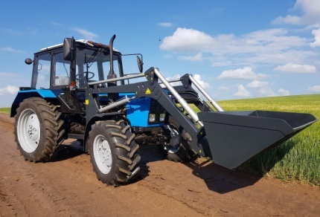
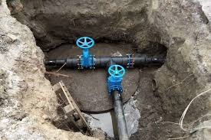
Динамика бюджетных инвестиций в объекты капитального строительства по годам реализации, в тыс. рублей

Slide 36
Финансовое обеспечение на реализацию национальных проектов, в тыс. рублей Национальные проекты – это предлагаемые и разрабатываемые Президентом и Правительством стратегические планы по развитию конкретной сферы общественных отношений.
Наименование | 2020 г | 2021 г | 2022 г | 2023 г
1. Национальный проект «Культура» | 14852,2 |  | 1701,2
1.1. Региональный проект «Культурная среда» | 14852,2 |  | 1701,2
- поддержка отрасли культуры | 4438,8
- техническое оснащение муниципальных музеев |  |  | 1701,2
- создание модельных муниципальных библиотек | 10413,4
2. Национальный проект «Образование» | 411,3 | 3746,2 | 4351,7 | 3620,0
2.1. Региональный проект «Современная школа» | 411,3 | 3746,2 | 3213,5 | 3450,1
- получение общедоступного и бесплатного начального общего, основного общего, среднего общего образования | 362,2 | 1843,6 | 2992,4 | 3233,6
- на обеспечения условий для функционирования «Точка роста» | 49,1 | 171,9 | 221,1 | 216,5
- создание и обеспечение функционирования центров образования естественнонаучной и технологической направленностей |  | 1730,7
- оснащение (обновление материально-технической базы) оборудованием, средствами обучения и воспитания
2.2. Региональный проект «Успех каждого ребенка |  |  | 1138,2
- на создание условий для занятий физической культурой и спортом |  |  | 1138,2
2.3. Региональный проект «Патриотическое воспитание граждан Российской Федерации» |  |  |  | 169,9
3. Национальный проект «Жилье и городская среда» | 13394,3 | 12509,5 | 2258,0 | 100024,6
3.1. Региональный проект «Чистая вода» | 11004,4 | 10310,7 |  | 97724,8
3.1. Региональный проект «Формирование современной городской среды» | 2389,9 | 2198,8 | 2258,0 | 2299,8
4. Региональный проект "Региональный проект «Спорт - норма жизни»" национального проекта «Демография» |  |  |  | 3572,0
Всего | 28657,8 | 16255,7 | 8310,9 | 107216,6

Slide 37
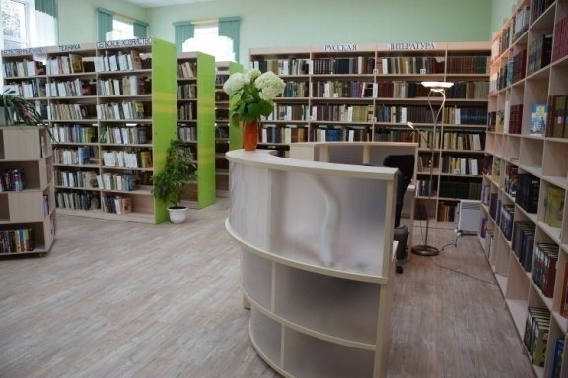
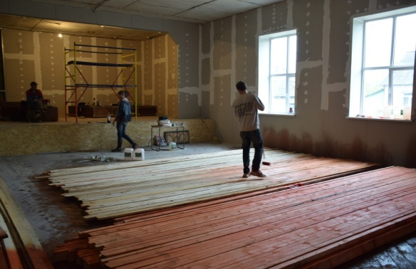
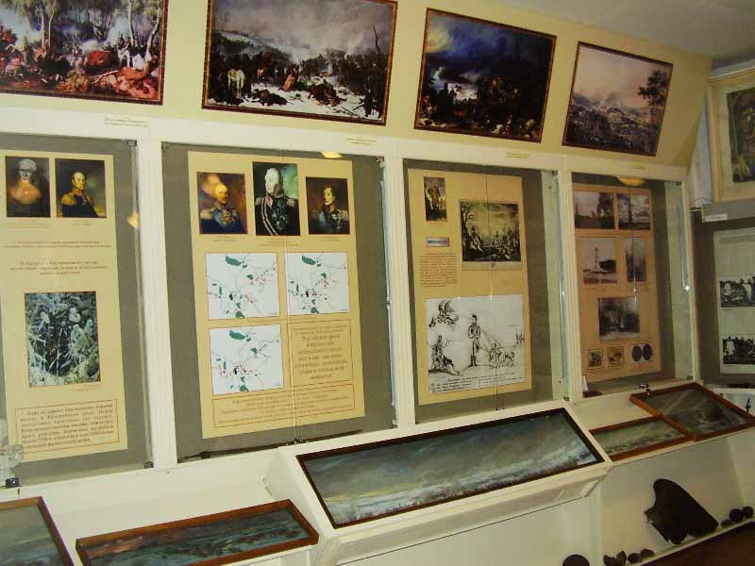
Национальный проект «Культура»
В рамках реализации регионального проекта «Культурная среда» национального проекта «Культура» в 2020 году были выполнены работы по текущему ремонту Краснинской центральной районной библиотеки
После проведения ремонта и дизайна внутреннего пространства в библиотеке появилось современное оборудование и мебель, новая компьютерная, мультимедийная и множительная техника, значительно обновился книжный фонд. Функциональные зоны: современный зал выдачи книг, зона комфортного чтения, конференц-зал, предназначены для проведения мероприятий, и для индивидуальной работы.
Созданы комфортные условия для интеллектуального досуга и общения читателей всех возрастных категорий.
Выполнены работы по капитальному ремонту Гусинского Дома культуры.
На объекте произвели замену кровли, монтаж козырьков над двумя входами, оштукатурены и окрашены внешние стены здания, произведен монтаж водосточной системы, ремонт крыльца, устройство отмостки по периметру здания. Стены внутри помещений оклеены обоями и покрашены, на полах уложен ламинат и плитка, заменена электропроводка и смонтировано освещение, а также выполнен монтаж потолков по системе «Армстронг».
В 2022 году на софинансирование расходов бюджетов муниципальных образований Смоленской области на техническое оснащение муниципальных музеев было приобретено оборудование, оргтехника, материалы для хранения и консервации музейных фондов из бескислотного картона.

Slide 38
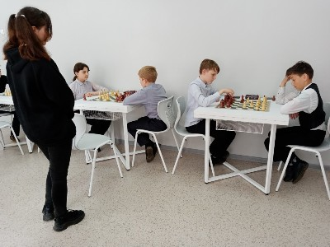
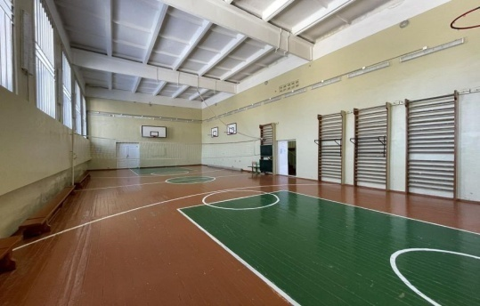
Национальный проект «Образование»
В рамках регионального проекта «Современная школа» федерального проекта «Образование» на территории муниципального образования «Краснинский район» Смоленской области на базе МБОУ «Краснинская школа», МБОУ «Гусинская школа» в 2020 году были открыты центры образования цифрового и гуманитарного профилей «Точка роста», целью которых является обновление обучения и совершенствование методов обучения предметов «Технология», «Информатика», «ОБЖ».
В 2021 году на базе Краснооктябрьской средней школы был создан Центр образования естественно-научной и технологической направленности «Точка роста». Для открытия Центра в школе за счет средств районного бюджета проведен ремонт кабинетов химии и физики, приобретена мебель. За счет средств, выделенных из федерального бюджета, было закуплено соответствующее оборудование. Специально для работы «Точки роста» разработано штатное расписание, программы дополнительного образования, проводятся занятия с обучающимися.
В 2022 году в рамках регионального проекта «Успех каждого ребенка» произведены расходы на создание в общеобразовательных организациях, расположенных в сельской местности, условий для занятий физической культурой и спортом. В спортивном зале Краснинской СОШ заменены полы, дверные блоки, отремонтирована система отопления, потолок, стены, кровля, установлены противопожарные двери.
В 2023 году в рамках регионального проекта «Патриотическое воспитание граждан Российской Федерации» произведены расходы на мероприятия по обеспечению деятельности советников директора по воспитанию и взаимодействию с детскими общественными объединениями в общеобразовательных организациях

Slide 39
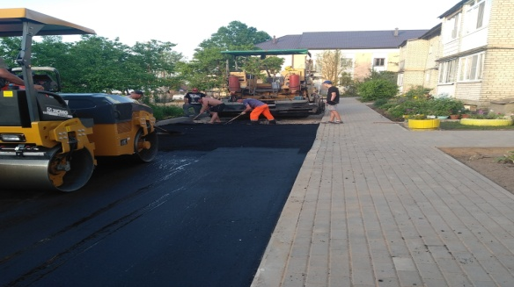
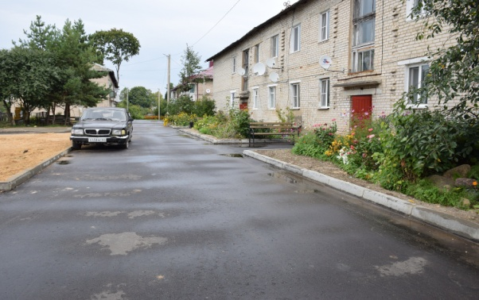
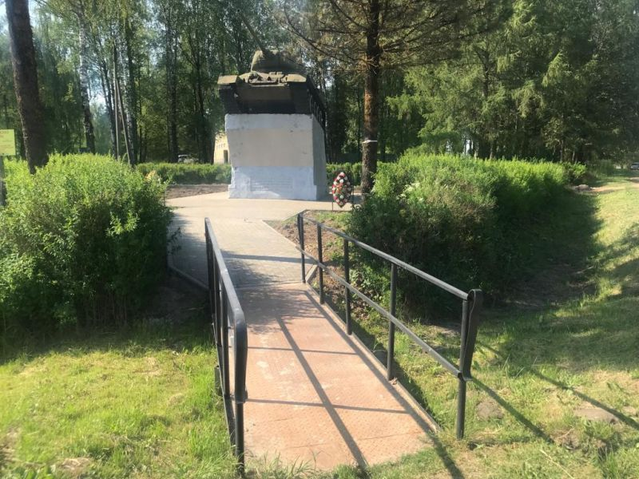
Национальный проект «Жилье и городская среда»
В поселке Красный продолжается благоустройство дворовых территорий в рамках реализации проекта «Формирование комфортной городской среды» национального проекта «Жилье и городская среда».
В 2020 было проведено благоустройство двух дворовых территорий многоквартирных домов по улице Карла Маркса дом №28, по улице Ленина дом №3.
В 2021 году было проведено благоустройство двух дворовых территорий многоквартирных домов по улицам Кирова, дом № 19, Суворова, дом № 14.
В 2022 году выполнены работы по благоустройству сценической площадки, приобретение малых архитектурных форм, а так же благоустройство дворовой территории многоквартирного дома по улице Глинка, дом № 1.
Выполнены ремонты проезда к домам, обустройство дорожек, установка скамеек, урн, светильников наружного освещения, устройство контейнерной площадки для сбора твердых коммунальных отходов, работы по обустройству тротуара, устройство водоотводной трубы.
В 2023 году выполнены работы по благоустройству дворовой территории многоквартирного дома № 2а по улице Глинки, обустроена общественная территория, по улице Глинки (сквер).

Slide 40
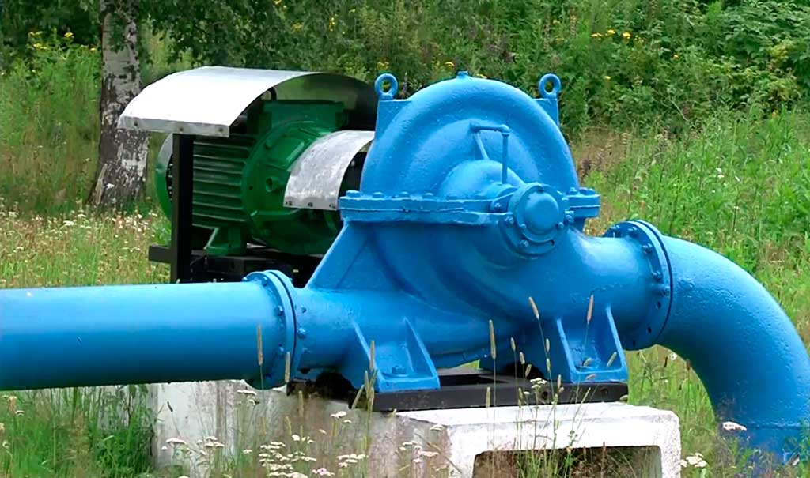
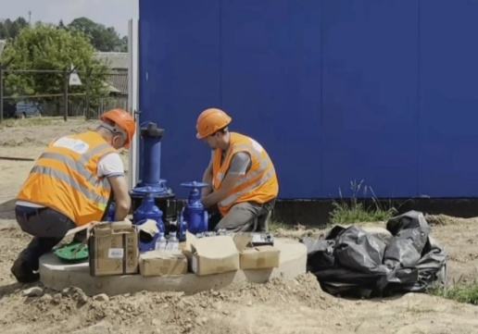
В рамках реализации регионального проекта «Чистая вода»:
В 2020 году реализованы мероприятия по строительству водозаборного сооружения и сетей питьевого водоснабжения в д. Мерлино Краснинского района Смоленской области.
В 2021 году разработана проектно-сметная документация для реконструкции системы центрального водоснабжения поселка Красный со строительством станций обезжелезивания. Так же выделены из федерального и областного бюджетов субсидии на завершение строительства водозаборного сооружения и сетей питьевого водоснабжения в деревне Мерлино.
В 2023 году производилась реконструкция системы централизованного водоснабжения п. Красный со строительством станций обезжелезивания

Slide 41
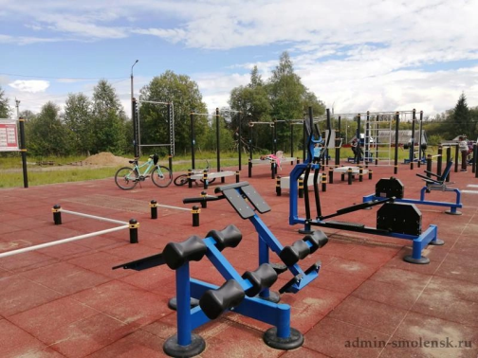
Национальный проект «Демография»
В рамках реализации регионального проекта «Спорт – норма жизни» национального проекта «Демография» в 2023 году были произведены расходы на оснащение комплектом спортивно-технологического оборудования для создания малой спортивной площадки на стадионе "Восток".

Slide 42
Численность населения, тыс. человек

Slide 43
Расходы в расчете на душу населения, в тыс. рублей
Доходов муниципального бюджета приходиться на одного гражданина | 36,4
Расходов муниципального бюджета приходиться на одного гражданина | 34,5
Расходов по образованию муниципального бюджета приходиться на одного гражданина | 18,4
Расходов по культуре и кинематографии муниципального бюджета приходиться на одного гражданина | 4,3
Расходов по социальной политике муниципального бюджета приходиться на одного гражданина | 1,6

Slide 44
Распределение дотации на выравнивание бюджетной обеспеченности поселений из бюджета муниципального района в 2020-2023 году, в тыс. рублей
Наименование | 2020 год | 2021 год | 2022 год | 2023 год
1. Субвенции на осуществление полномочий органов государственной власти Смоленской области по расчету и предоставлению дотаций бюджетам поселений | 22846,0 | 21553,0 | 21380,9 | 21581,7
2. Дотация на выравнивание за счет собственных средств бюджета | 1112,2 | 1183,6 | 1230,0 | 1528,6
ИТОГО | 23958,2 | 22736,6 | 22611,4 | 23110,3

Slide 45
Источники финансирования дефицита бюджета муниципального района, в тыс. рублей Дефицит местного бюджета не должен превышать 10 процентов утвержденного общего годового объема доходов местного бюджета без учета утвержденного объема безвозмездных поступлений и (или) поступлений налоговых доходов по дополнительным нормативам отчислений
Наименование | 2020 год | 2021 год | 2022 год | 2023 год
ИСТОЧНИКИ ВНУТРЕННЕГО ФИНАНСИРОВАНИЯ ДЕФИЦИТОВ БЮДЖЕТОВ | 598,7 | -751,7 | -5124,8 | -20428,5
Кредиты кредитных организаций в валюте Российской Федерации | 0,0 | 0,0 | 0,0 | 0,0
Получение кредитов от кредитных организаций в валюте Российской Федерации | 0,0 | 0,0 | 0,0 | 0,0
Изменение остатков средств на счетах по учету средств бюджетов | 598,7 | -751,7 | -5124,8 | -20428,5
Увеличение остатков средств бюджетов | -321980,4 | -311987,6 | -346988,3 | -382740,3
Уменьшение остатков средств бюджетов | 322579,1 | 311235,9 | 341863,5 | 362311,8

Slide 46
Структура муниципального внутреннего долга, в тыс. рублей
№ п/п | Вид долгового обязательства | 2020 год | 2021 год | 2022 год | 2023 год
1. | Бюджетные кредиты, привлеченные в бюджет муниципального района из областного бюджета, в том числе: | 1371,0 | 1371,0 | 1371,0 | 1371,0
1.1 | бюджетные кредиты для частичного покрытия дефицита местного бюджета | 0,0 | 0,0 | 0,0 | 0,0
2. | Кредиты, привлеченные бюджетом муниципального района от кредитных организаций | 0,0 | 0,0 | 0,0 | 0,0
 | Итого: | 1371,0 | 1371,0 | 1371,0 | 1371,0

Slide 47
Расходы на обслуживание долговых обязательств, в тыс. рублей
Наименование | 2020 год | 2021 год | 2022 год | 2023 год
объем бюджетных ассигнований (тыс. руб.) | 1,4 | 1,4 | 1,4 | 1,4
процент от объёма расходов бюджета, за исключением объема расходов, осуществляемых за счет субвенций, предоставляемых из областного бюджета (%) | 0,001 | 0,001 | 0,001 | 0,001

Slide 48
Контактная информация:
Начальник Финансового управления Администрации
муниципального образования «Краснинский район»
Смоленской области
Новикова Наталья Владимировна
График работы с 9-00 до 18-00, перерыв с 13-00 до 14-00.
Адрес: 216100, Смоленская область, п.г.т Красный,
ул. Карла Маркса д.16
Телефоны (848145) 4-19-44
Электронная почта: rfo67@yandex.ru
Спасибо за внимание!

